Slide 1
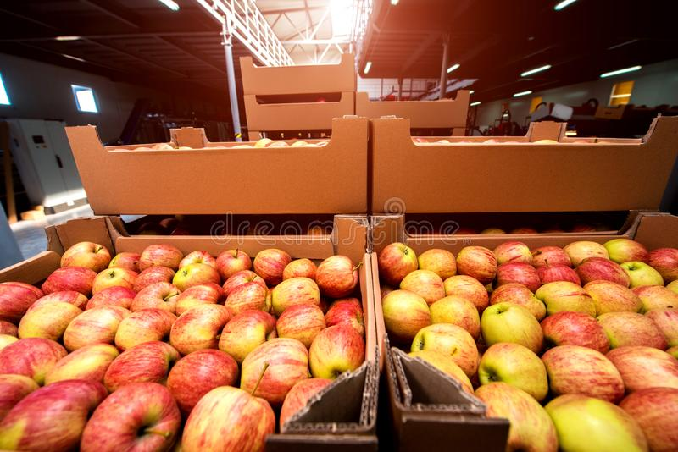
ỨNG DỤNG MACHINE LEARNING TRONG PHÂN LOẠI TÌNH TRẠNG TRÁI CÂY
LHP.ML4AI – FINAL COURSE PROJECT
Trình bày bởi: Gia Huy – Bảo Lễ

Slide 2
MÔ HÌNH PHÂN LOẠI TÌNH TRẠNG TRÁI CÂY
Giới thiệu chung
Dưới góc nhìn tefpa
Từ dữ liệu đến dự đoán
demo
LHP.ML4AI – FINAL COURSE PROJECT

Slide 3
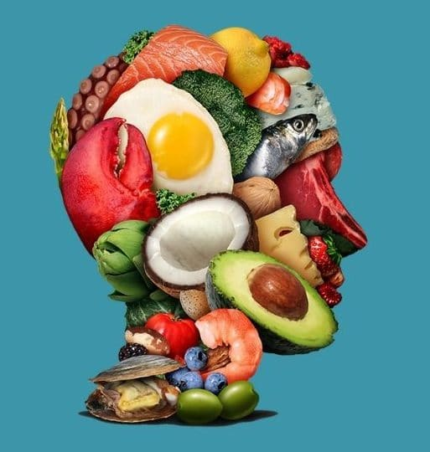
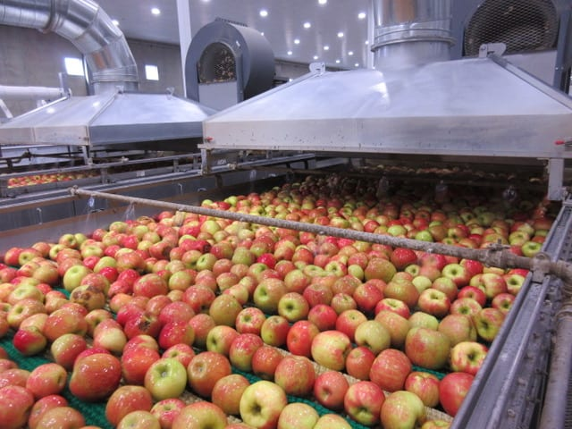
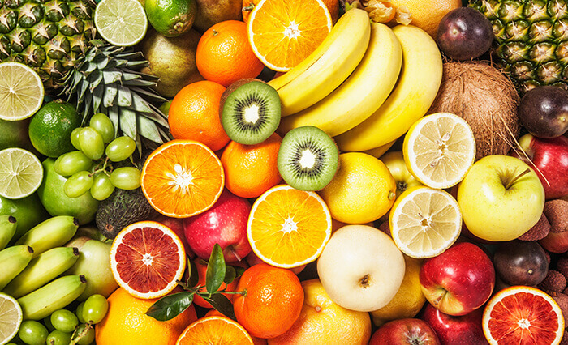
1. Giới thiệu chung
1.1 Ý TƯỞNG MÔ HÌNH
Trái cây là một phần không thể thiếu
trong cuộc sống hằng ngày của con người!
LHP.ML4AI – FINAL COURSE PROJECT

Slide 4


1. Giới thiệu chung
1.1 Ý TƯỞNG MÔ HÌNH
MÔ HÌNH PHÂN LOẠI
SỐ LƯỢNG LỚN
LHP.ML4AI – FINAL COURSE PROJECT

Slide 5

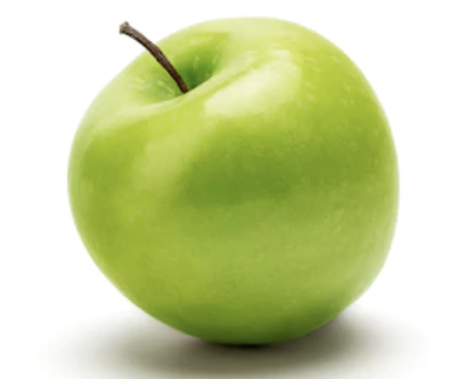
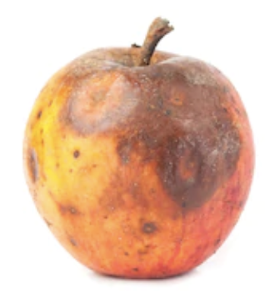
1. Giới thiệu chung
1.2 CƠ SỞ XÂY DỰNG MÔ HÌNH
LHP.ML4AI – FINAL COURSE PROJECT

Slide 6

2. DƯỚI GÓC NHÌN TEFPA
TASK
EXPERIENCE
FUNCTION SPACE
PERFORM
ALGORITHM
LHP.ML4AI – FINAL COURSE PROJECT

Slide 7
2. DƯỚI GÓC NHÌN TEFPA
TASK
Đưa ra dự đoán về “nhãn” của trái cây thông qua data
(1 tấm hình) được truyền vào mô hình.
ROTTEN
FRESH
LHP.ML4AI – FINAL COURSE PROJECT

Slide 8
2. DƯỚI GÓC NHÌN TEFPA
EXPERIENCE
Mô hình được truyền vào 1 bộ data gồm:
- Hình ảnh của 3 loại trái cây (chuối, cam, táo)
FRESH
ROTTEN
TRAINING’S TIME
LHP.ML4AI – FINAL COURSE PROJECT

Slide 9
2. DƯỚI GÓC NHÌN TEFPA
FUNCTION SPACE
Ảnh => Vector Z => Các phép trượt => Vector 1 chiều => Prediction
NONLINEAR
ROTTEN
FRESH
LHP.ML4AI – FINAL COURSE PROJECT

Slide 10
2. DƯỚI GÓC NHÌN TEFPA
PERFORMANCE
Mô hình được đánh giá độ hiệu quả thông qua tỉ lệ
lượng quả dự đoán đúng với “tình trạng” của nó.
10
0
ROTTEN
ROTTEN
LHP.ML4AI – FINAL COURSE PROJECT

Slide 11
2. DƯỚI GÓC NHÌN TEFPA
ALGORITHM
Gồm những block, mỗi block gồm:
- Phép trượt của Convolution
- Phép biến đổi phi tuyến tính ReLU
- Thuật giải Max-Pooling
- Flatten thành 1 chiều
- Fully-Connected Network
- Hàm Softmax
LHP.ML4AI – FINAL COURSE PROJECT

Slide 12
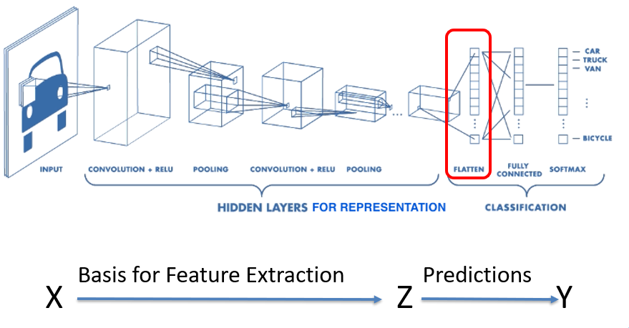
3. TỪ DỮ LIỆU ĐẾN DỰ ĐOÁN
LHP.ML4AI – FINAL COURSE PROJECT

Slide 13
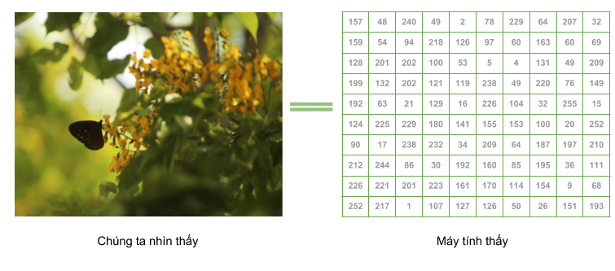
3. TỪ DỮ LIỆU ĐẾN DỰ ĐOÁN
LHP.ML4AI – FINAL COURSE PROJECT

Slide 14
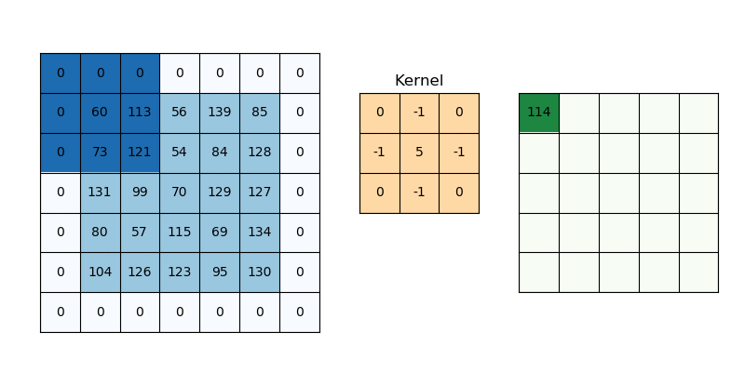
3. TỪ DỮ LIỆU ĐẾN DỰ ĐOÁN
CONVOLUTION
LHP.ML4AI – FINAL COURSE PROJECT

Slide 15

3. TỪ DỮ LIỆU ĐẾN DỰ ĐOÁN
MAXPOOL
LHP.ML4AI – FINAL COURSE PROJECT

Slide 16
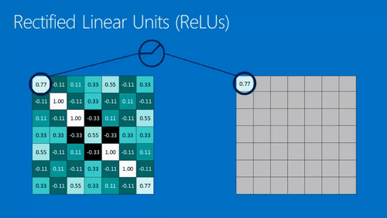
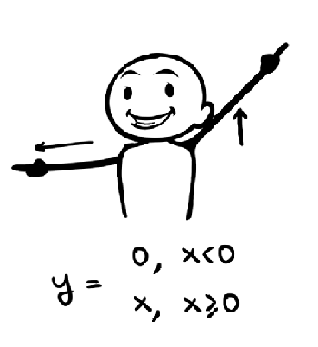
3. TỪ DỮ LIỆU ĐẾN DỰ ĐOÁN
RELU
LHP.ML4AI – FINAL COURSE PROJECT

Slide 17
3. TỪ DỮ LIỆU ĐẾN DỰ ĐOÁN
FLATTENING
LHP.ML4AI – FINAL COURSE PROJECT

Slide 18
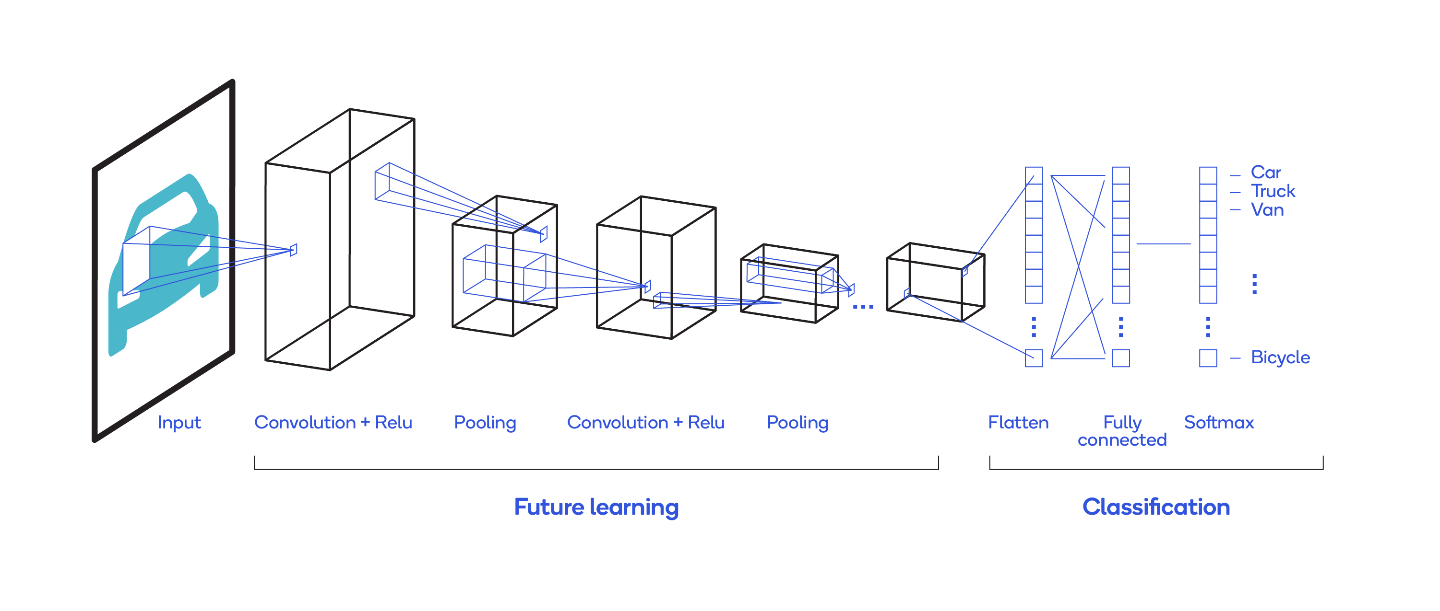
3. TỪ DỮ LIỆU ĐẾN DỰ ĐOÁN
PREDICTING
SOFTMAX
FULLY-CONNECTED LAYER
PREDICTION
LHP.ML4AI – FINAL COURSE PROJECT

Slide 19
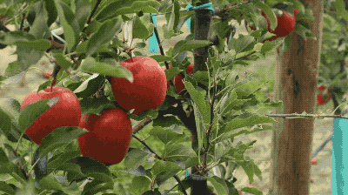
3. TỪ DỮ LIỆU ĐẾN DỰ ĐOÁN
DỮ LIỆU
Quá trình thu thập
SOFTMAX
FULLY-CONNECTED LAYER
PREDICTION
LHP.ML4AI – FINAL COURSE PROJECT

Slide 20

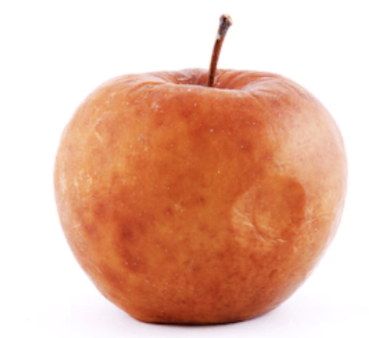

3. TỪ DỮ LIỆU ĐẾN DỰ ĐOÁN
DỮ LIỆU
ĐỘ KHÓ
FRESH?
ROTTEN?
LHP.ML4AI – FINAL COURSE PROJECT

Slide 21

DEMO’S TIME!!!
LHP.ML4AI – FINAL COURSE PROJECT

